Slide 1
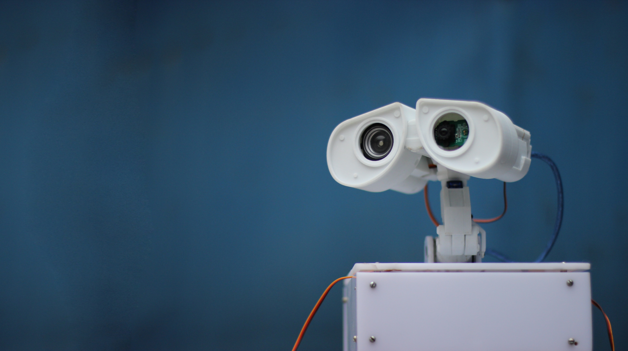
BUILD N LEARN
ИТА ЮФУ ИКТИБ
ВВЕДЕНИЕ В ИНЖЕНЕРНУЮ ДЕЯТЕЛЬНОСТЬ ВТОРОЙ ТВОРЧЕСКИЙ ПРОЕКТ
«РАЗРАБОТКА ПРОГРАММНО-АППАРАТНОГО КОМПЛЕКСА МОБИЛЬНОГО РОБОТА»
РУКОВОДИТЕЛЬ КОМАНДЫ ВОЛОШИН А.В.

Slide 2
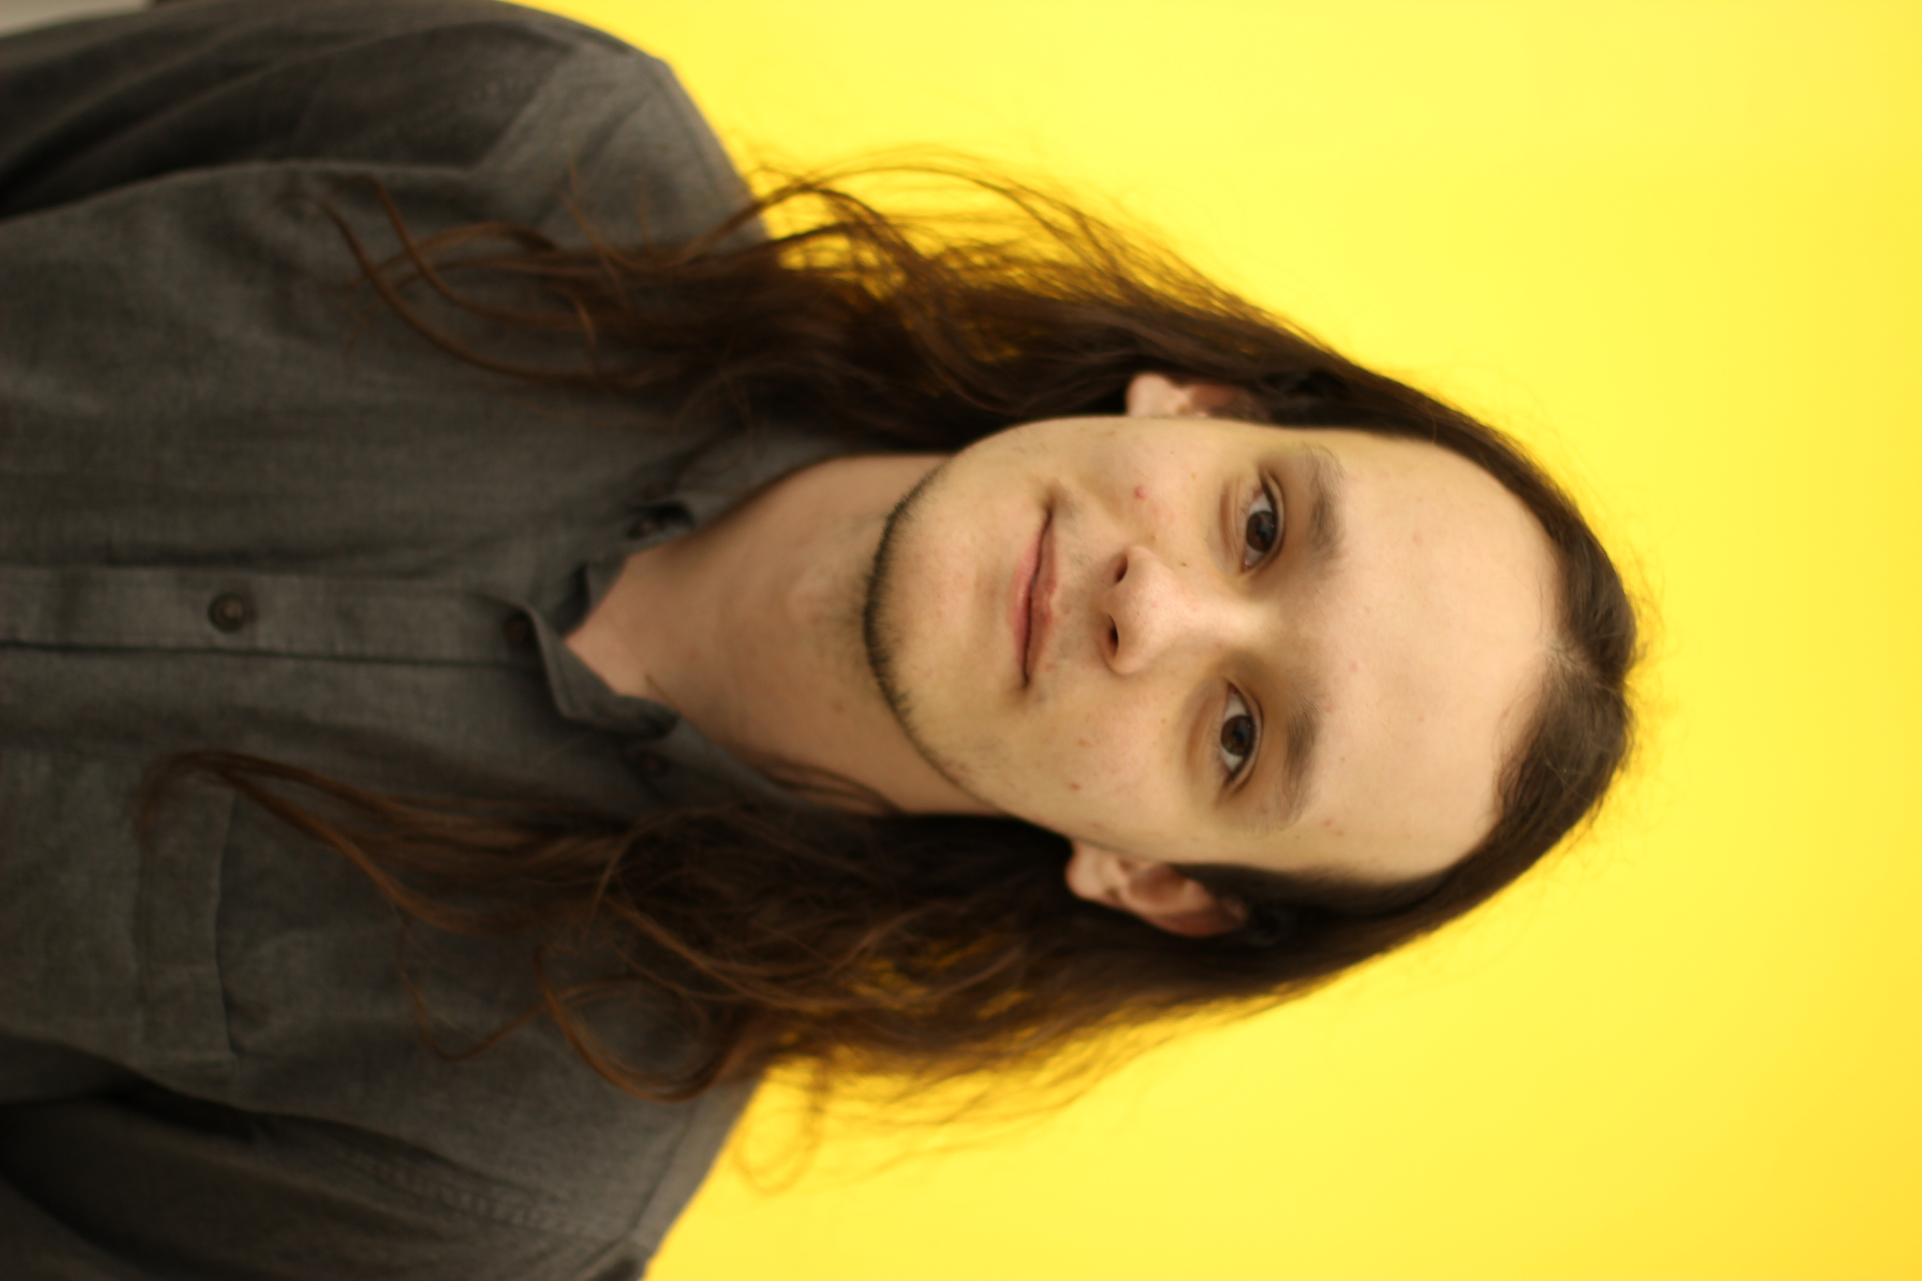
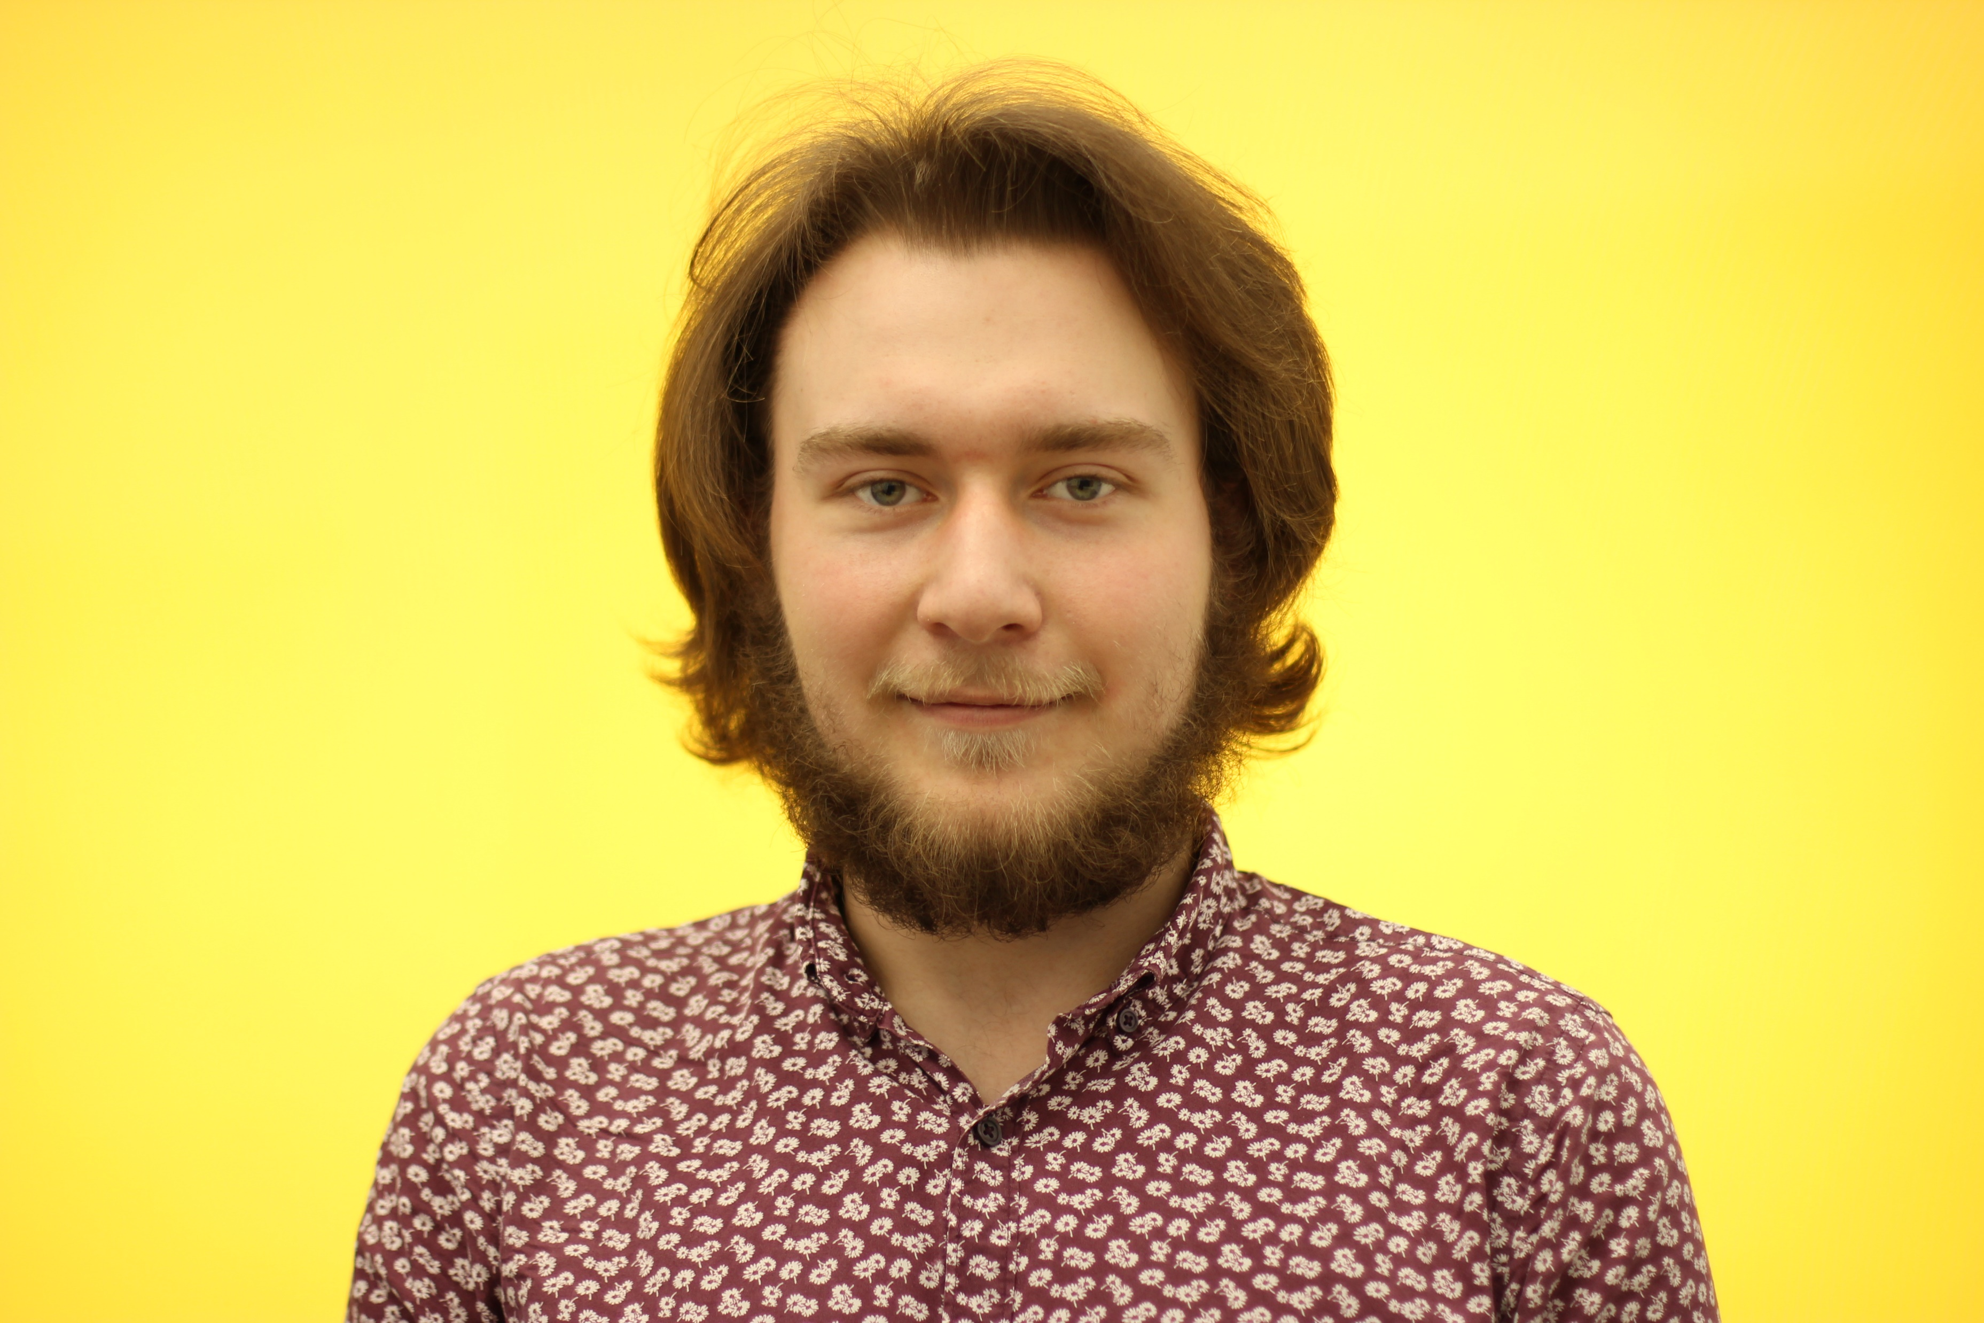
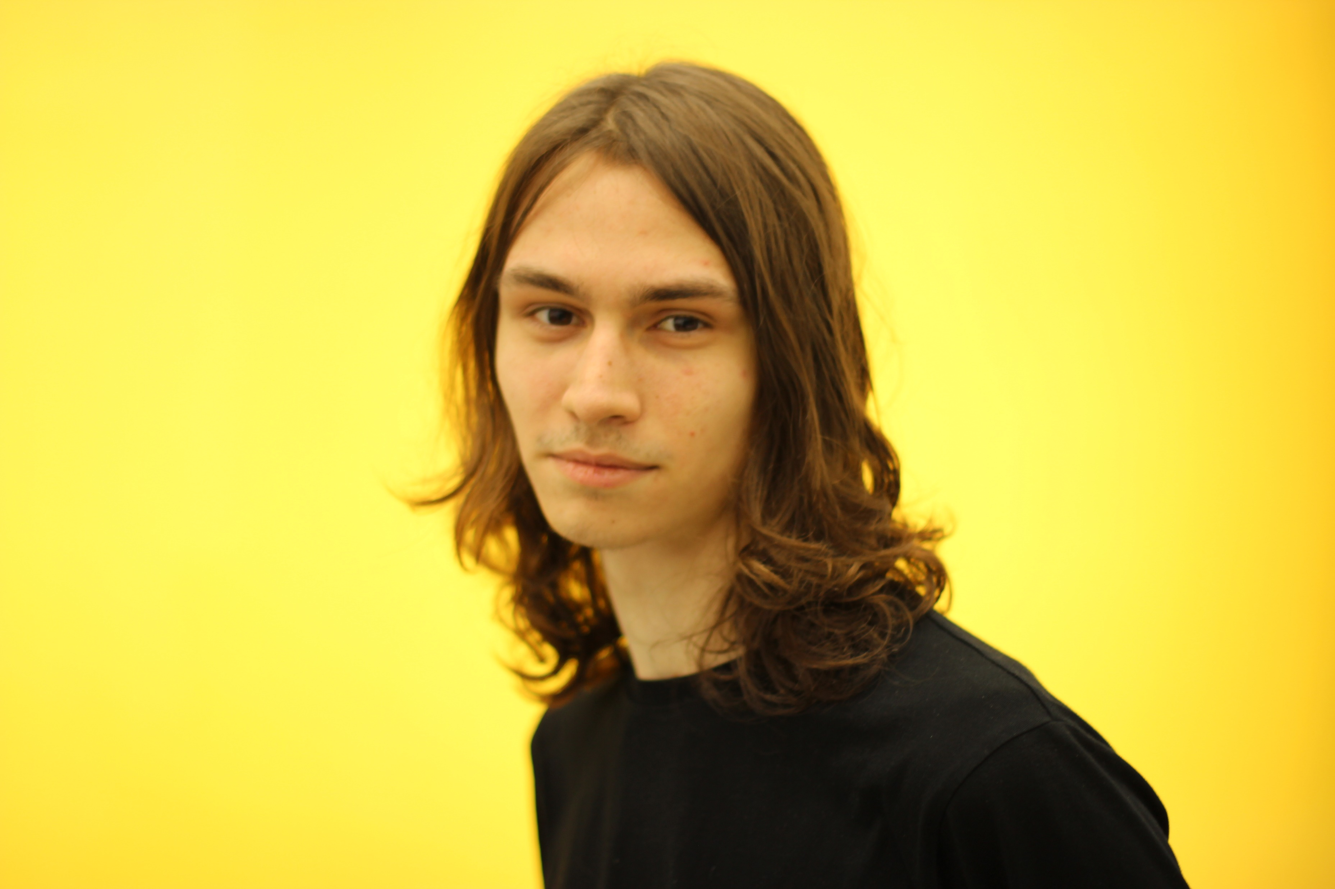
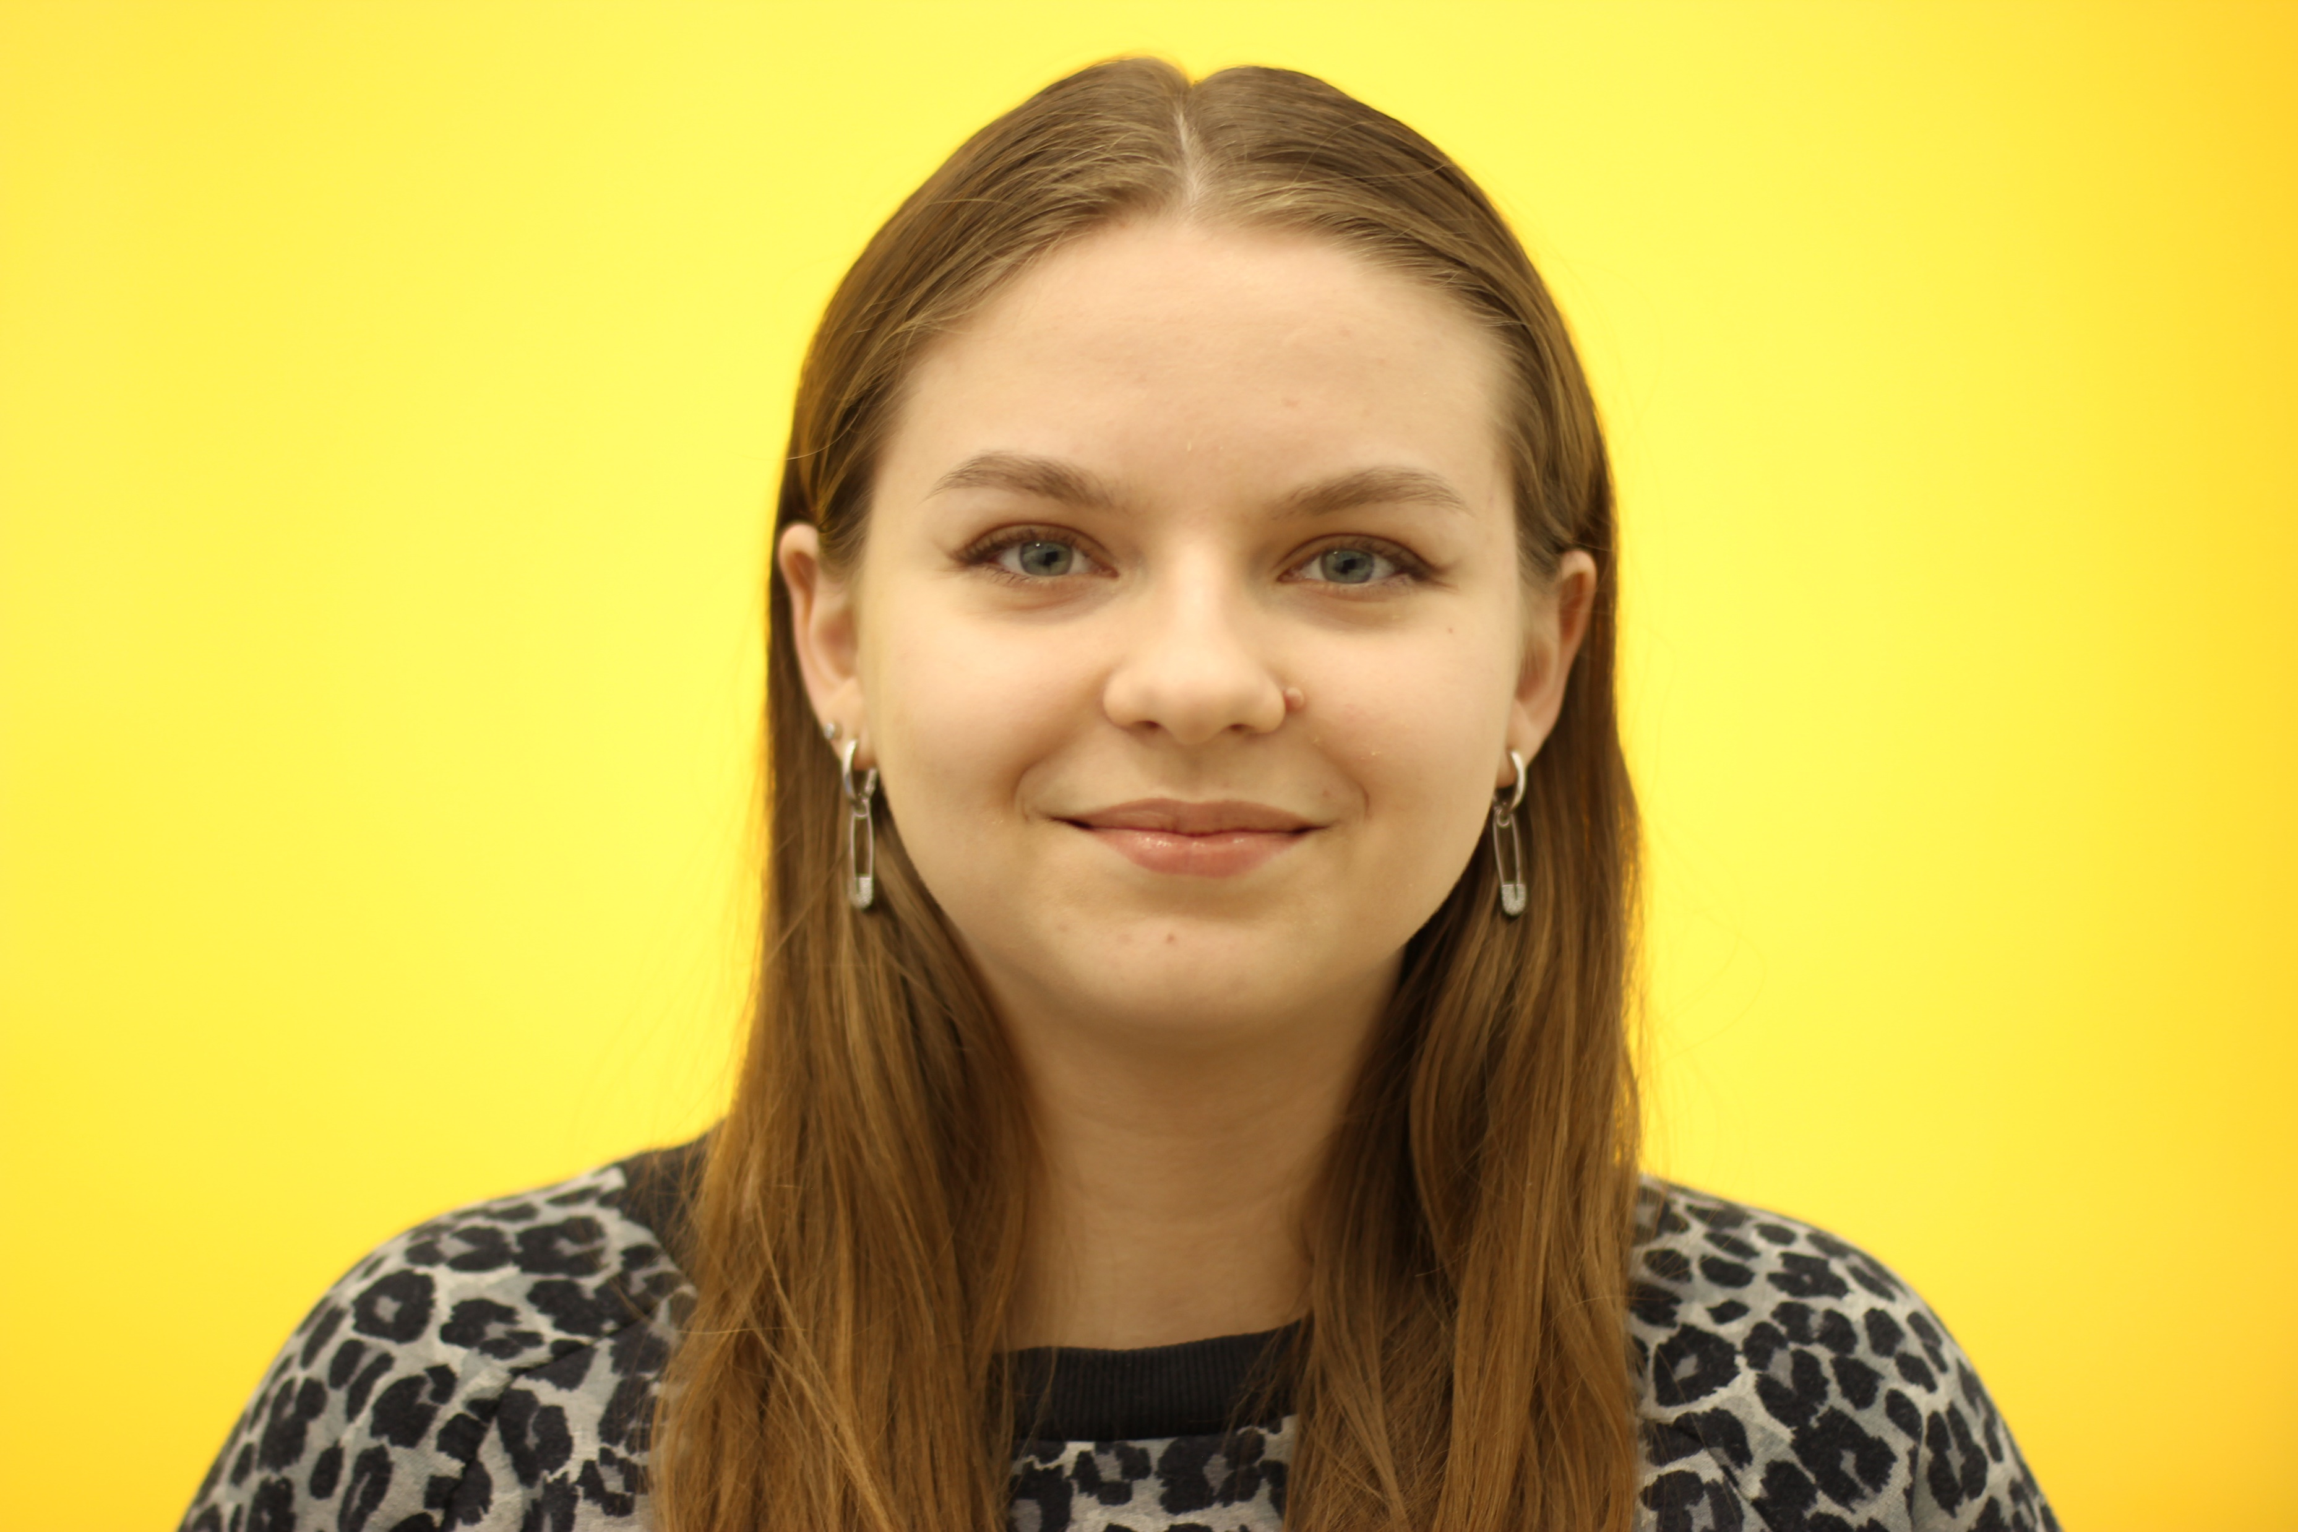
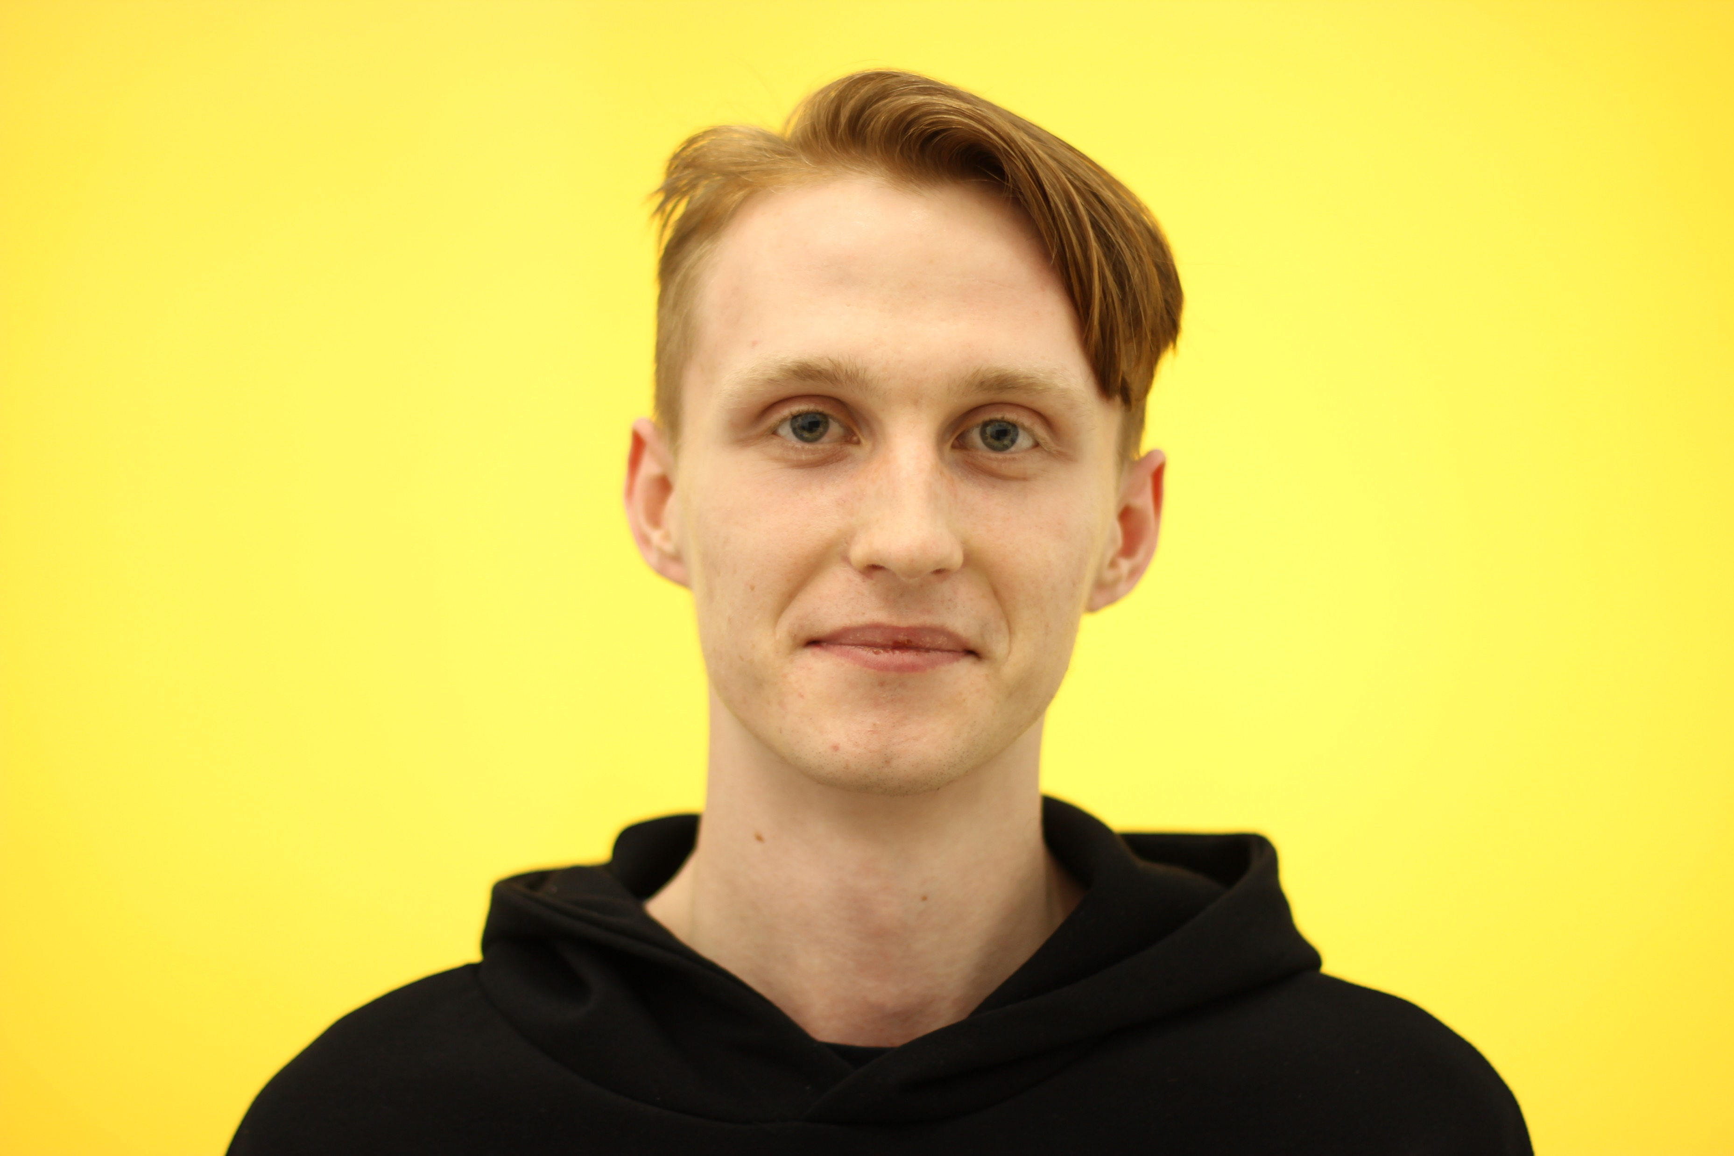
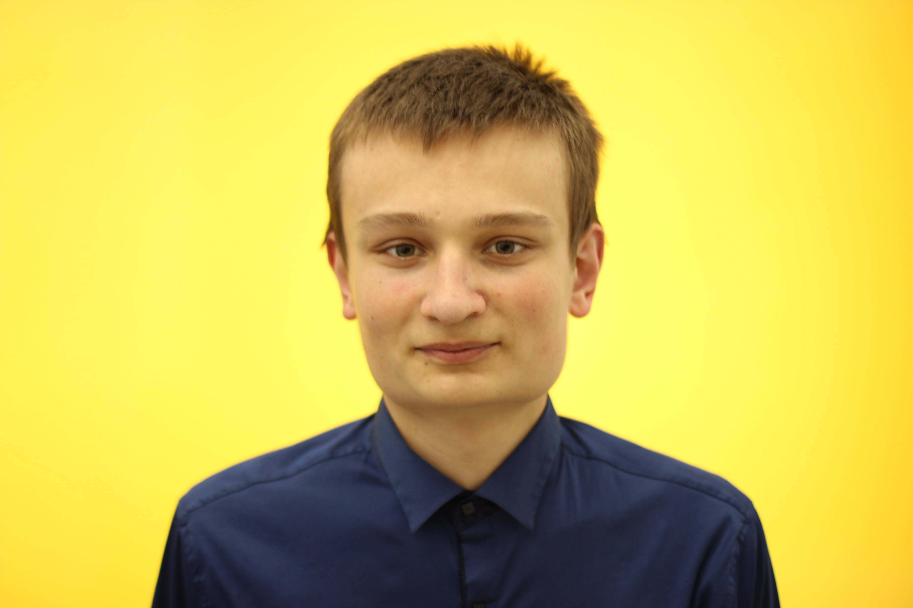
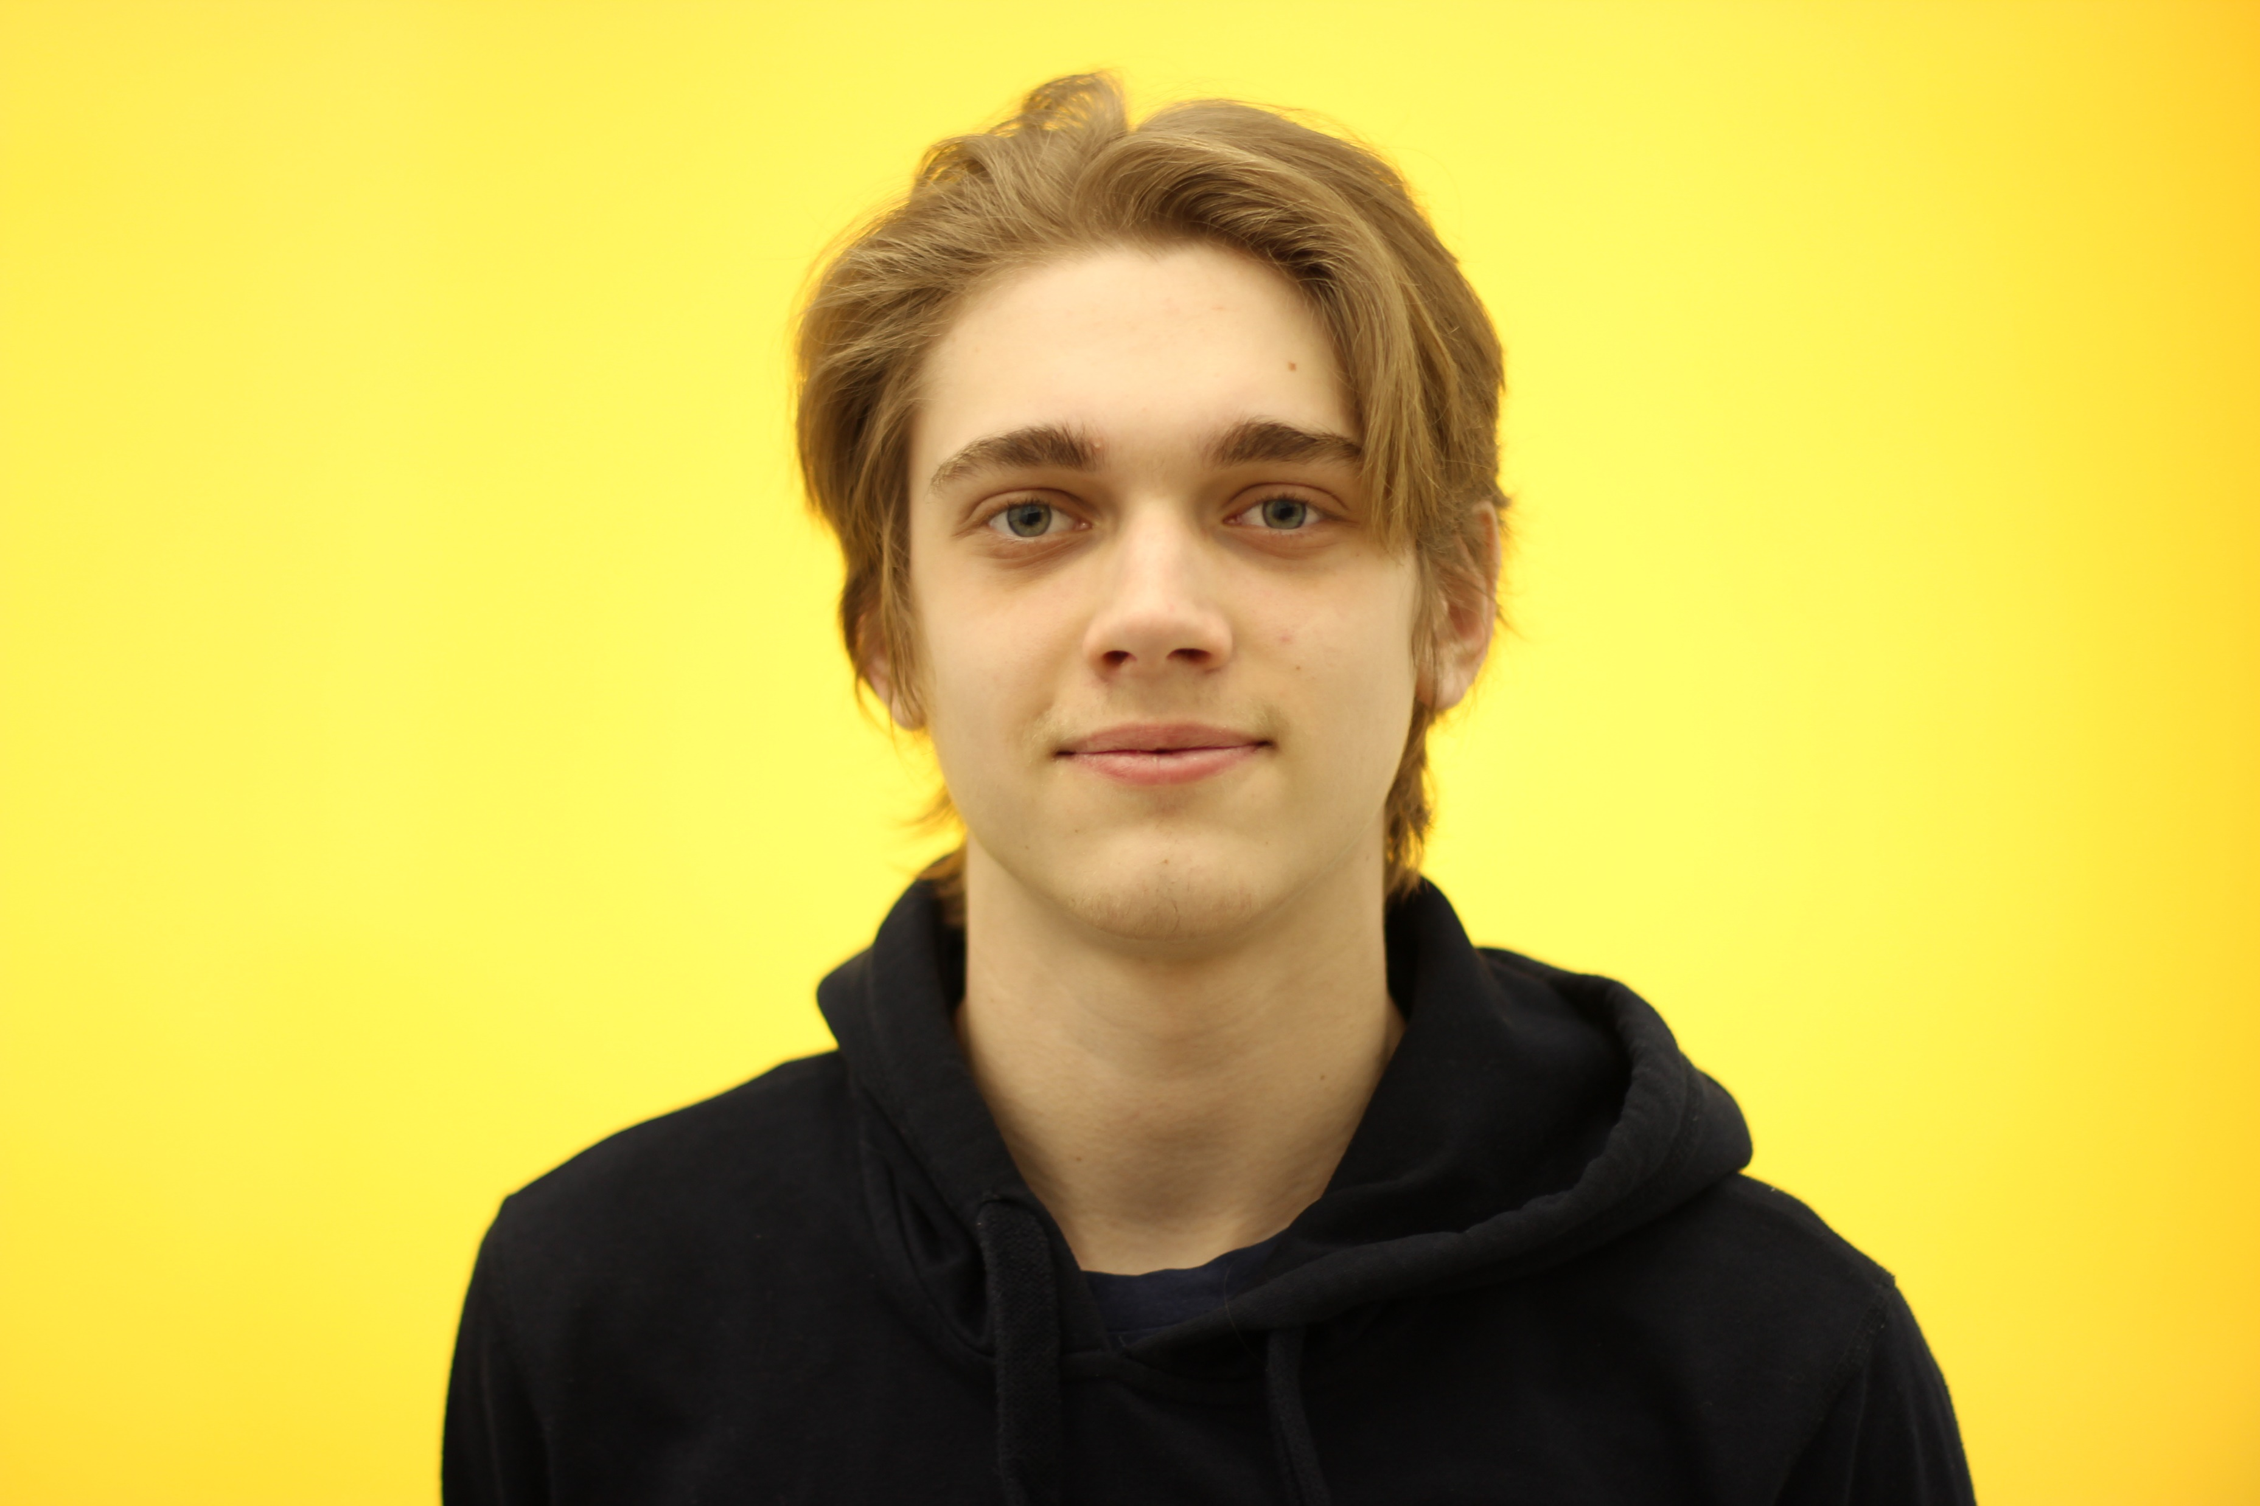
КОМАНДА ПРОЕКТА
Ледерер П.А.
Кочубей Д.С.
Жалнин Д.И.
Пучкова А.Д.
Калитин А.В.
Мокскаленко А.С.
Неприн М.А.

Slide 3
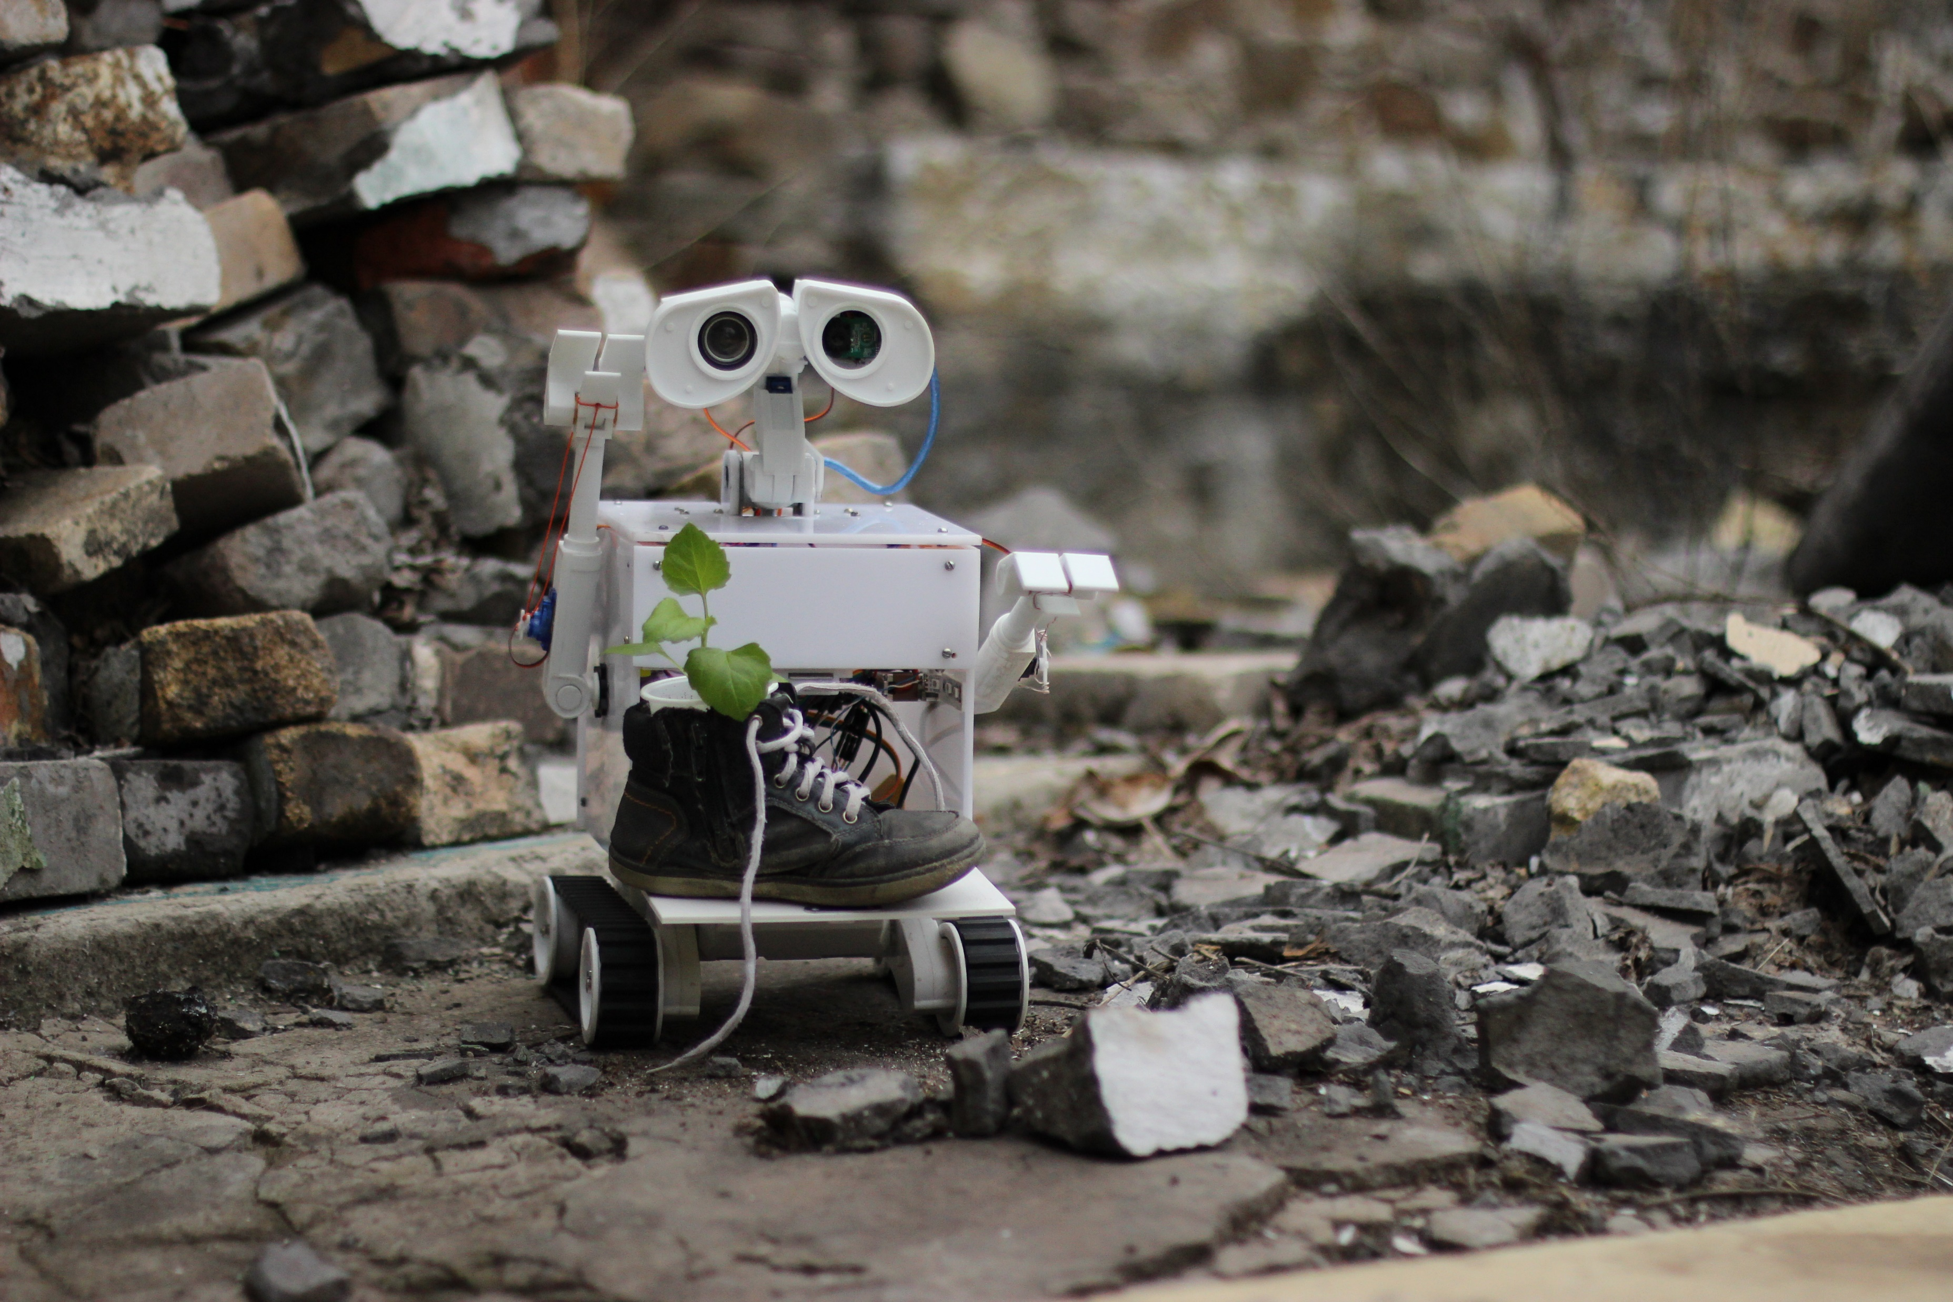
ПРОДУКТ ПРОЕКТА
Результат выполнения проекта: демонстрационный прототип робота-официанта. За основу дизайна взят главный герой анимационного фильма «WALL-E».

Slide 4
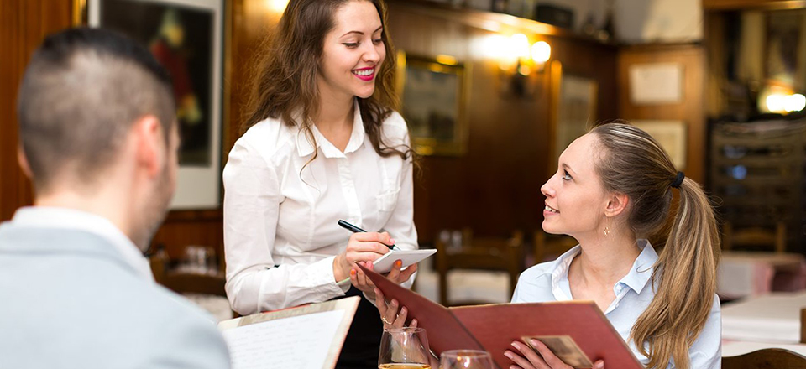
ПРОБЛЕМА
Наш проект позволяет повысить эффективность работы персонала, снизить трудозатраты. Особенную актуальность проект приобрел после введения режима самоизоляции, так как с его использованием появляется возможность свести контакт с людьми на ноль. Потенциальная сфера применения -кафе, рестораны, торговые центры. Универсальность продукта проекта позволит расширить круг потенциальных клиентов до медицинских и государственных учреждений.

Slide 5
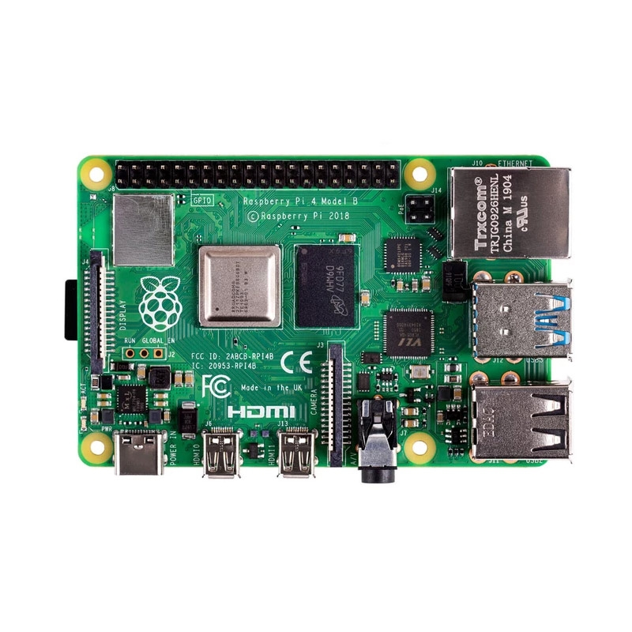
ПРЕДЛАГАЕМАЯ ТЕХНОЛОГИЯ РЕШЕНИЯ ПРОБЛЕМЫ
Проект будет реализован с использованием микрокомпьютеров, в частности raspberry pi 4, обеспечивающих достаточно ресурсов для разработки при низкой потребляемой мощности и удовлетворительном быстродействии для поставленной задачи.

Slide 6
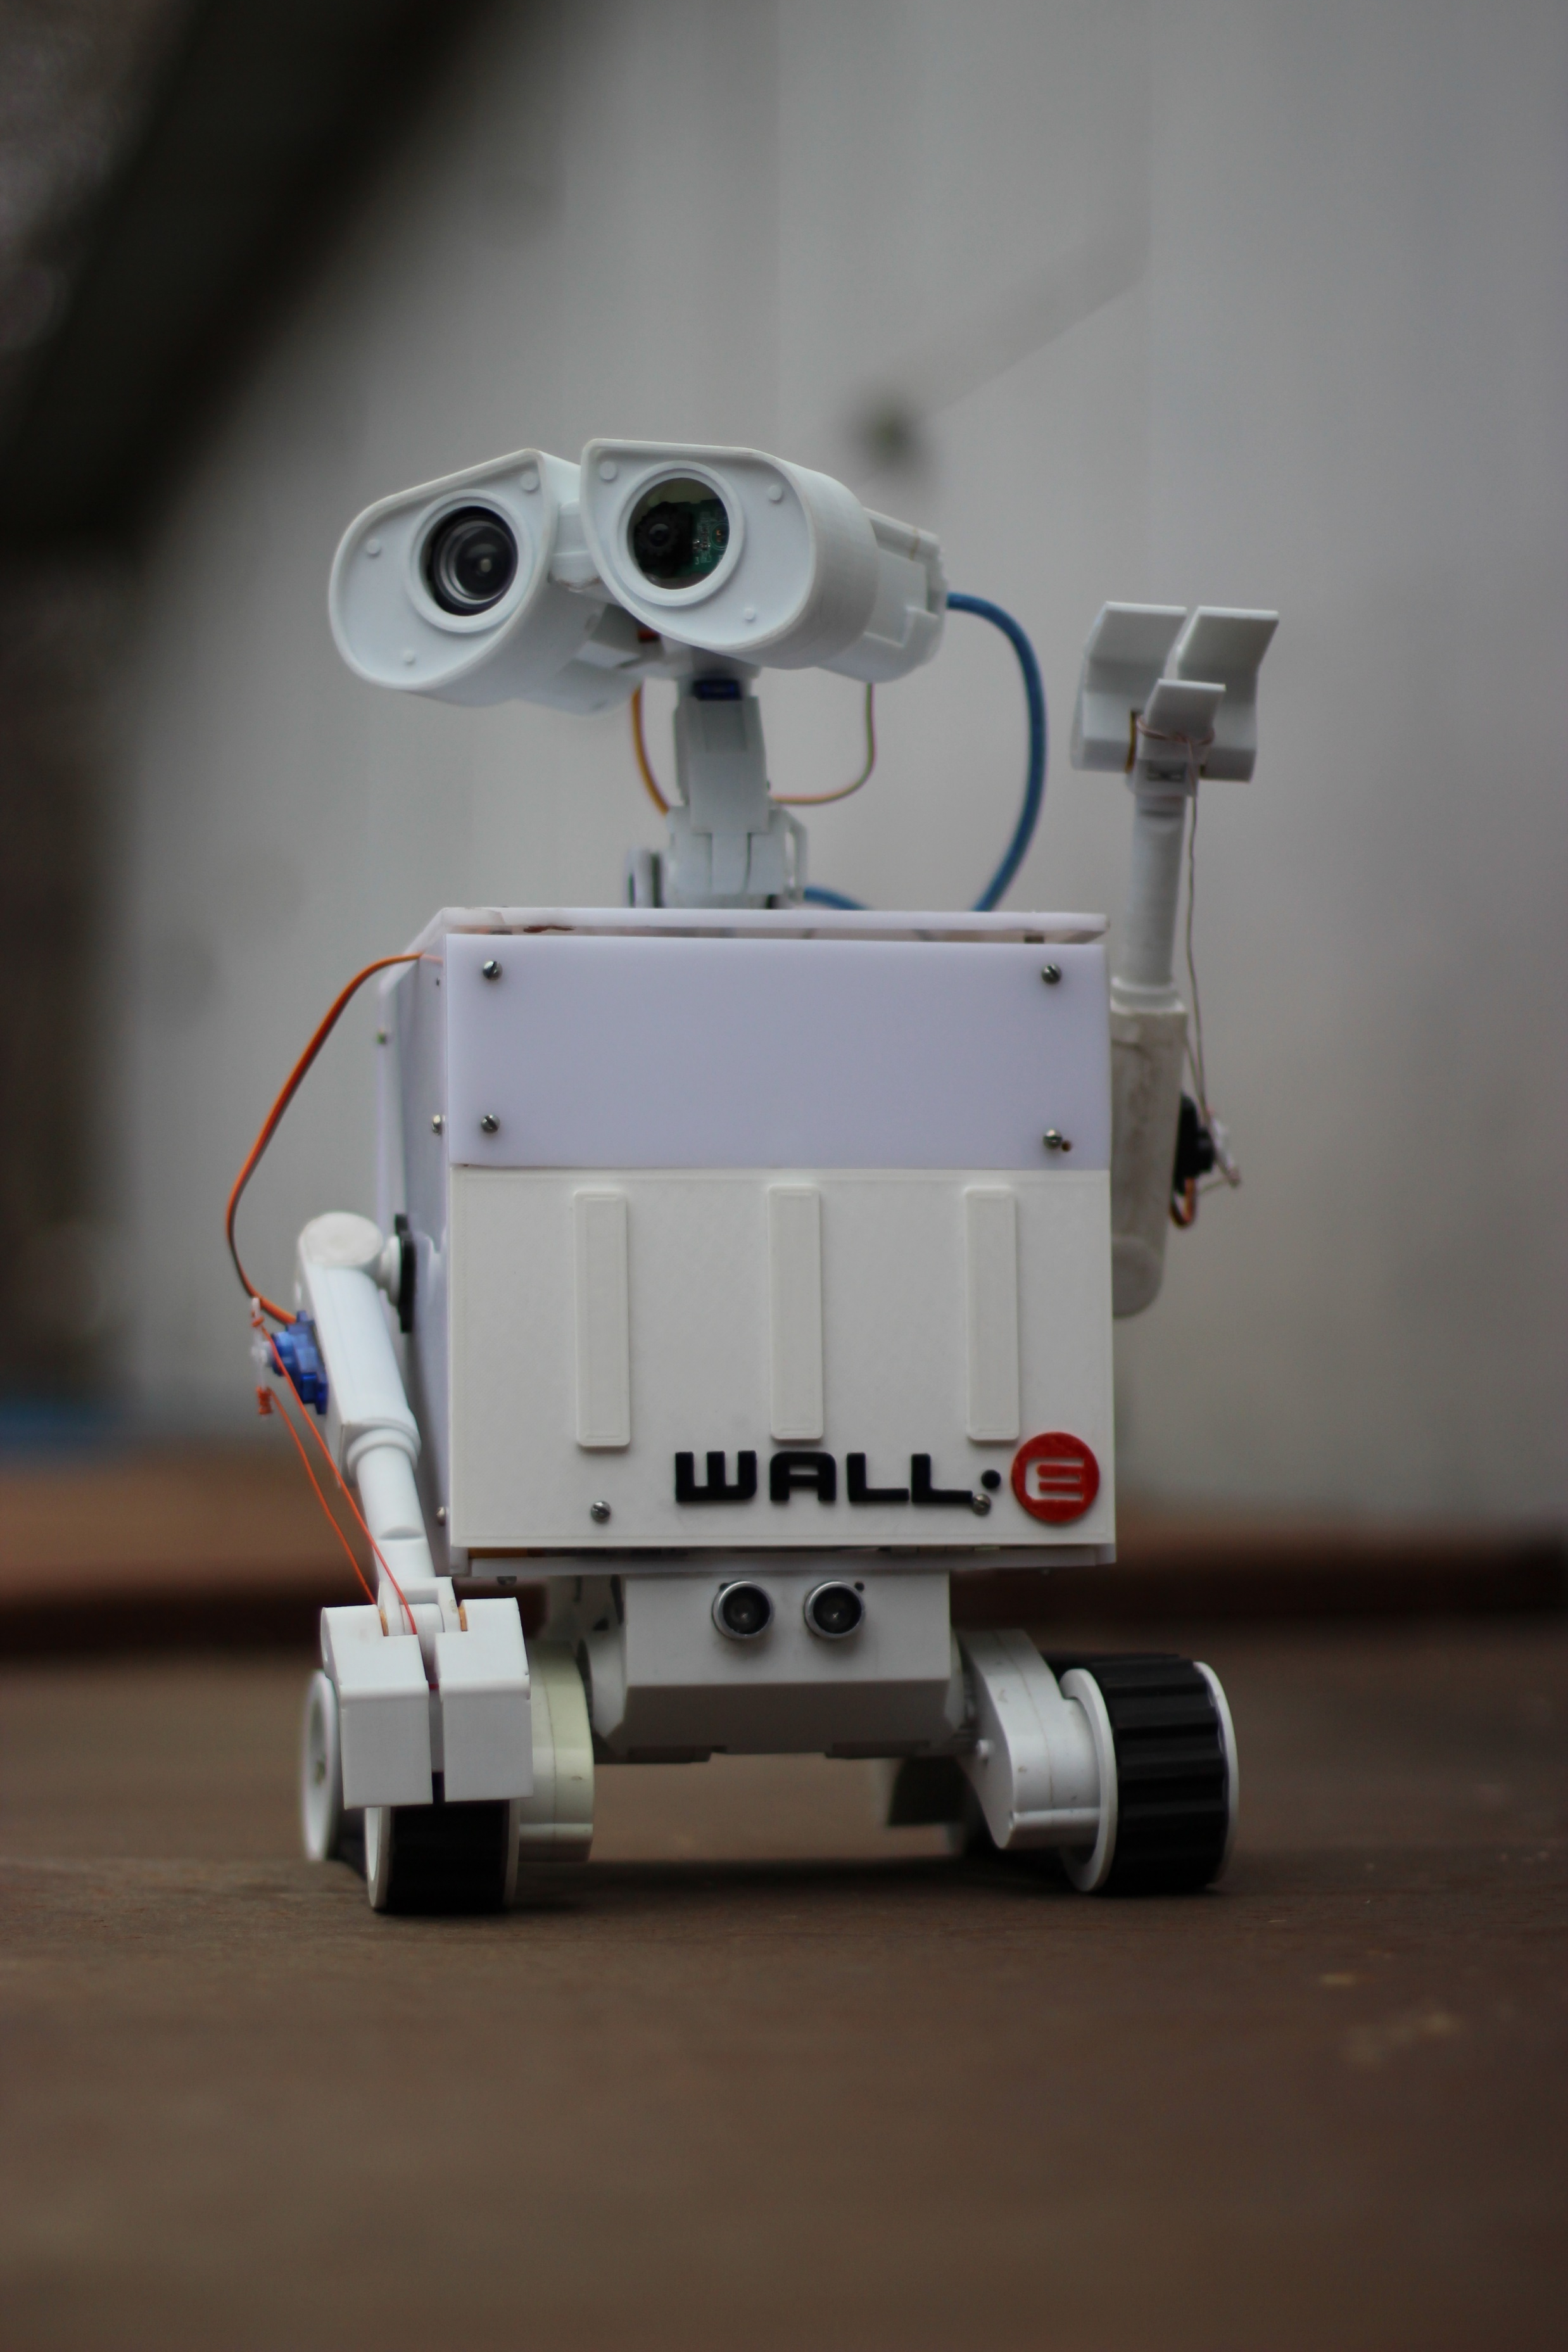
ТЕХНИЧЕСКОЕ ЗАДАНИЕ
Спроектировать мобильного робота и разрабатывать информационно-управляющую систему:
алгоритмы управления и программное обеспечение мобильного робота
Использовать высокоуровневые объектно-ориентированный языки программирования C++,Python, Java
Результат выполнения проекта: демонстрационный прототип мобильного робота.

Slide 7
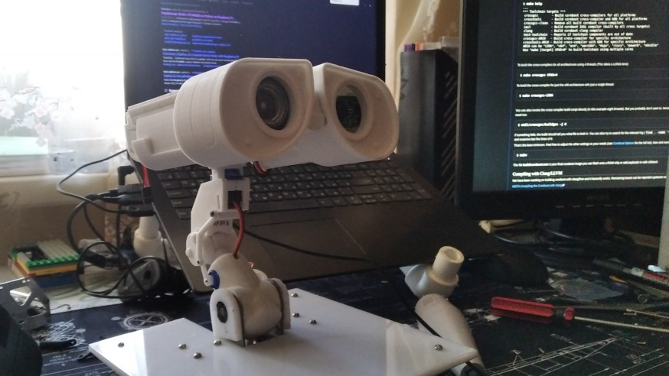
ВЫПОЛНЕННЫЕ ЭТАПЫ ПРОЕКТА

Slide 8
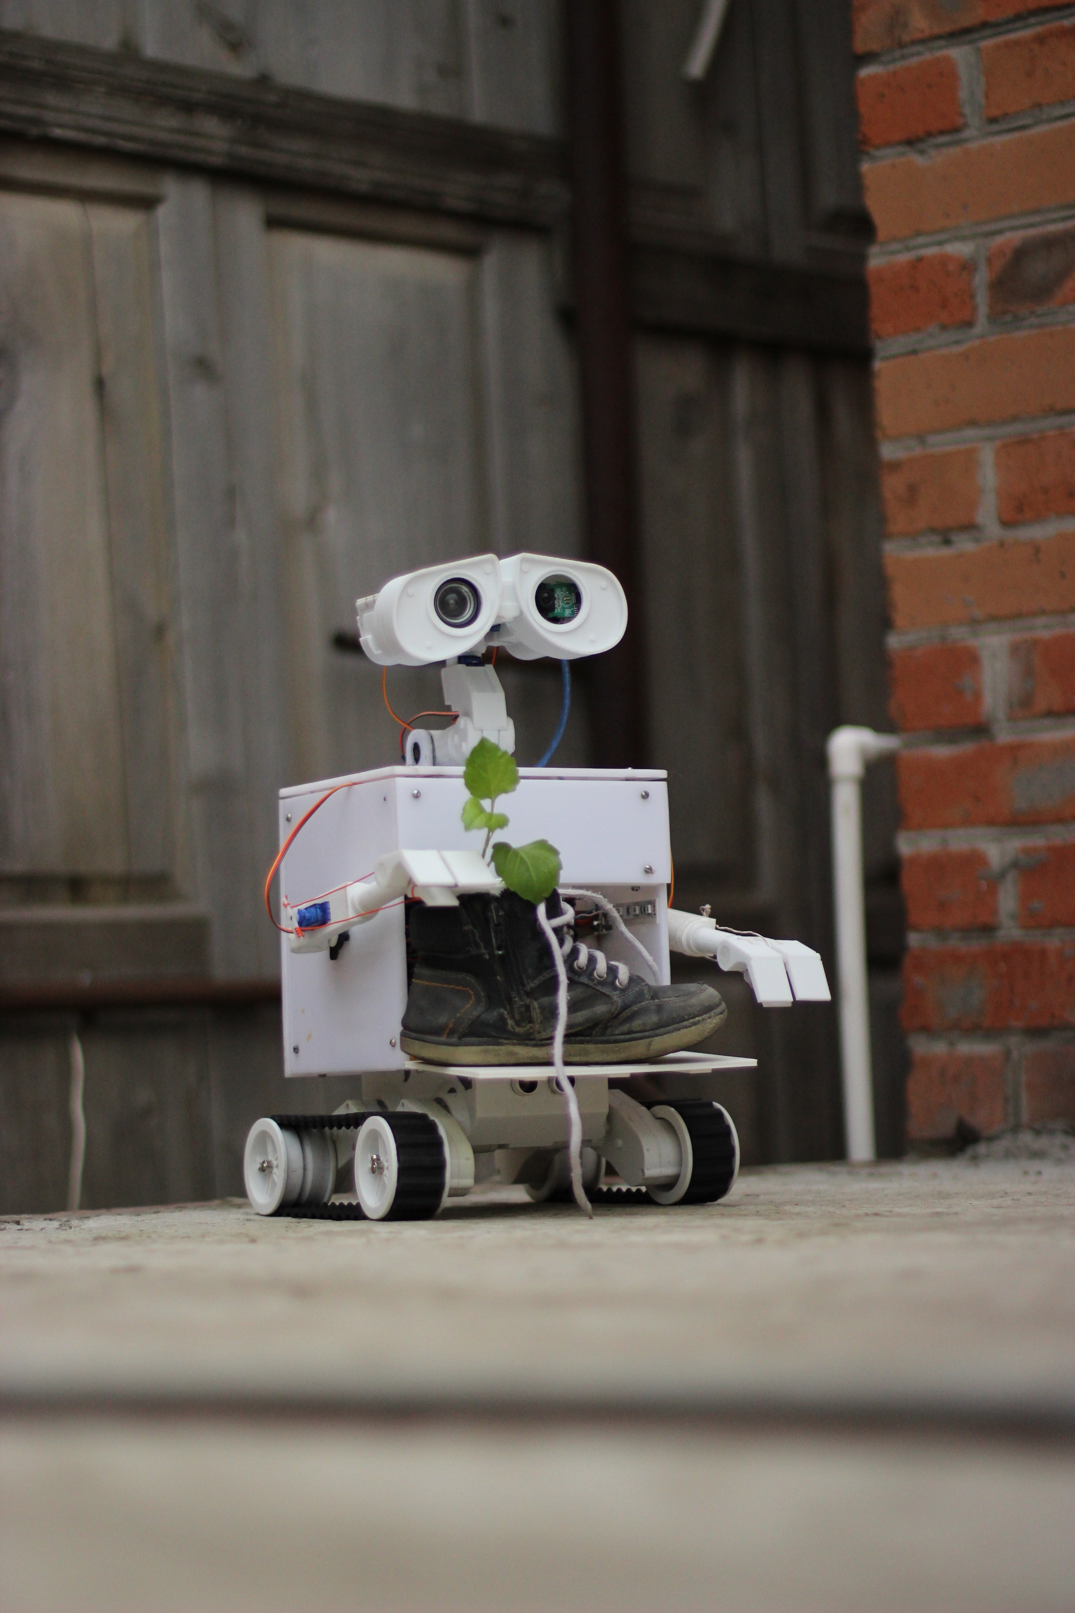
В роботе реализованы следующие системы
Распознавания речи
Компьютерного зрения
Электронно-механическая система
Административный Web-сайт
Мобильное приложение для ручного управления

Slide 9
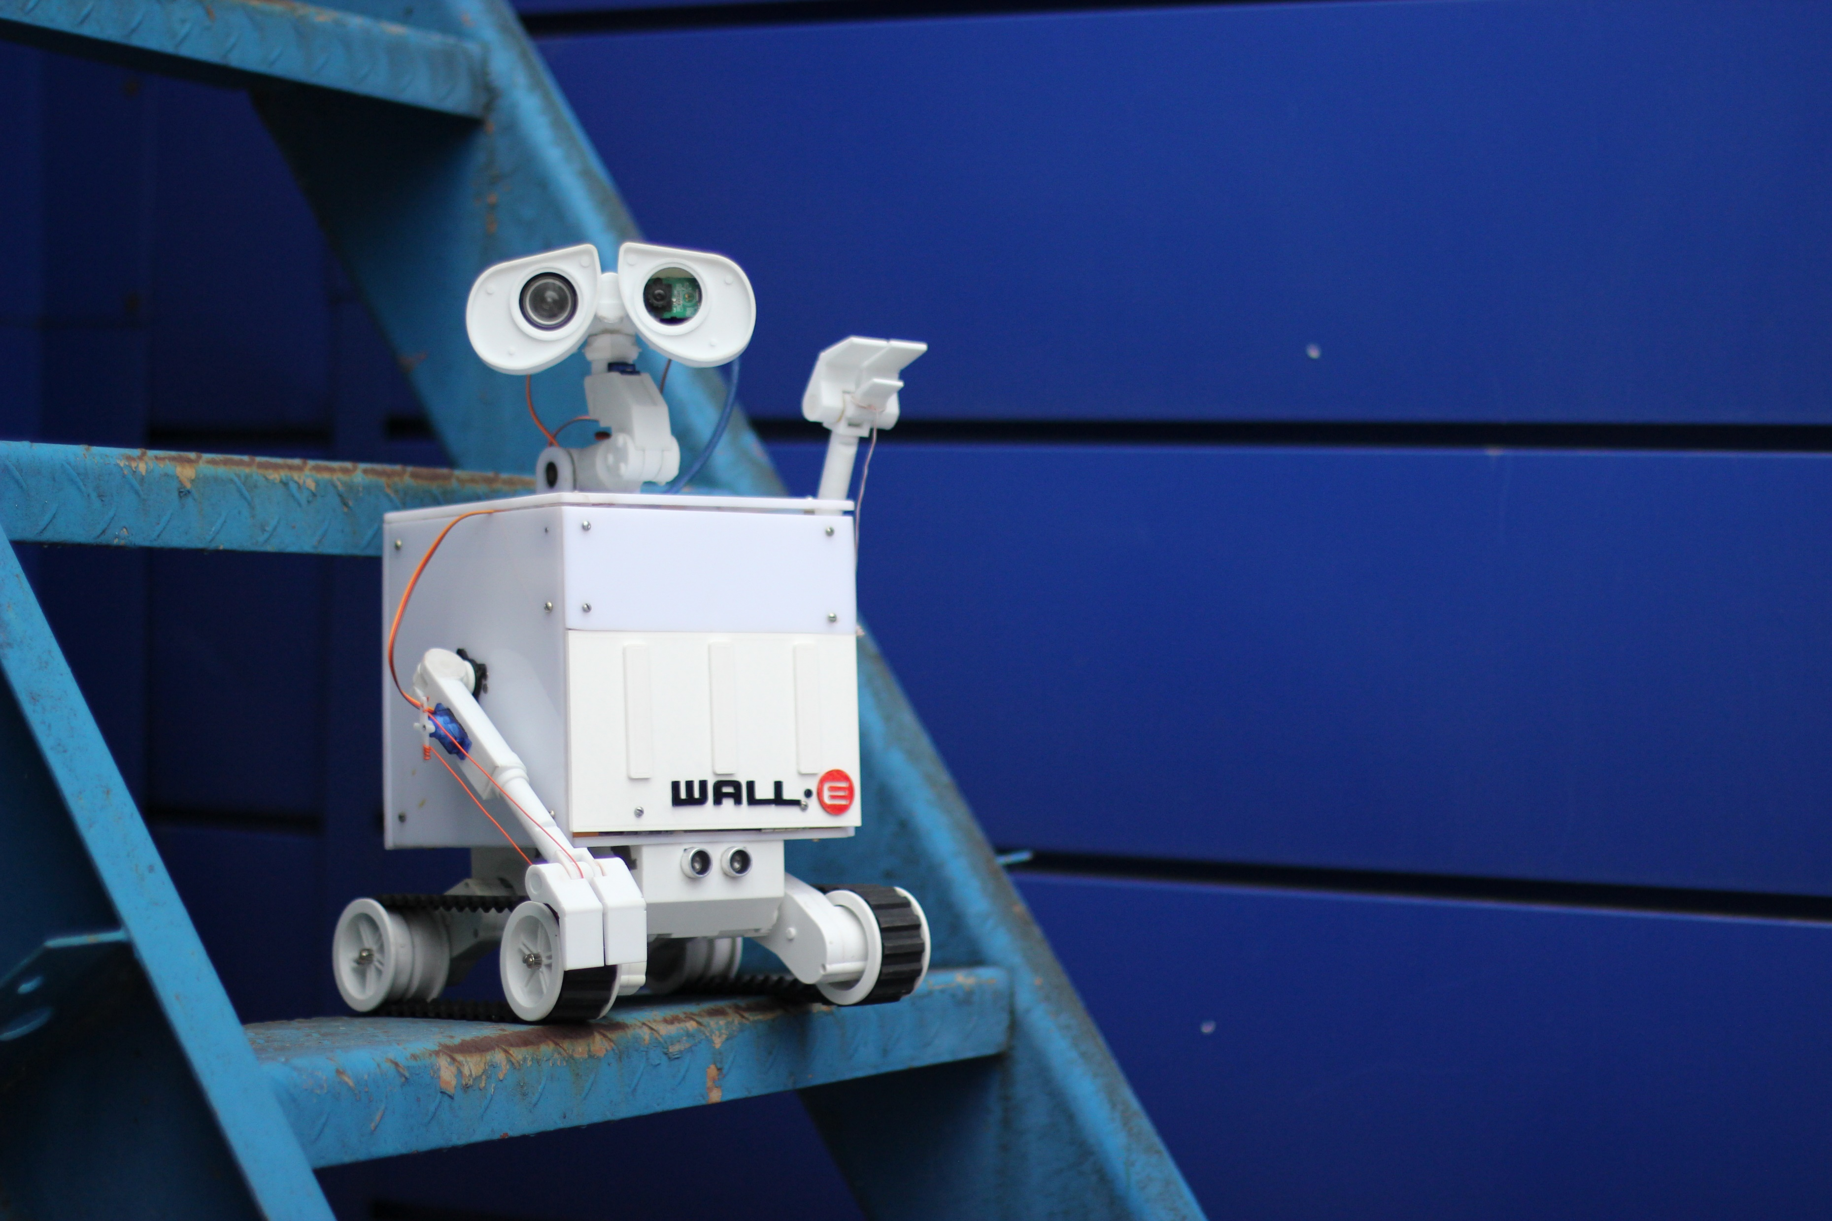
Питание робота осуществляется с помощью трёх аккумуляторов формата 18650, подключенных с помощью платы балансировки и защиты.
Распознавание объектов и их цветов, определение дистанции до объектов реализовано программно с использованием библиотеки OpenCV.
Распознавание и синтез голоса выполнен с использованием библиотек
SpeechRecognition и espeak.

Slide 10
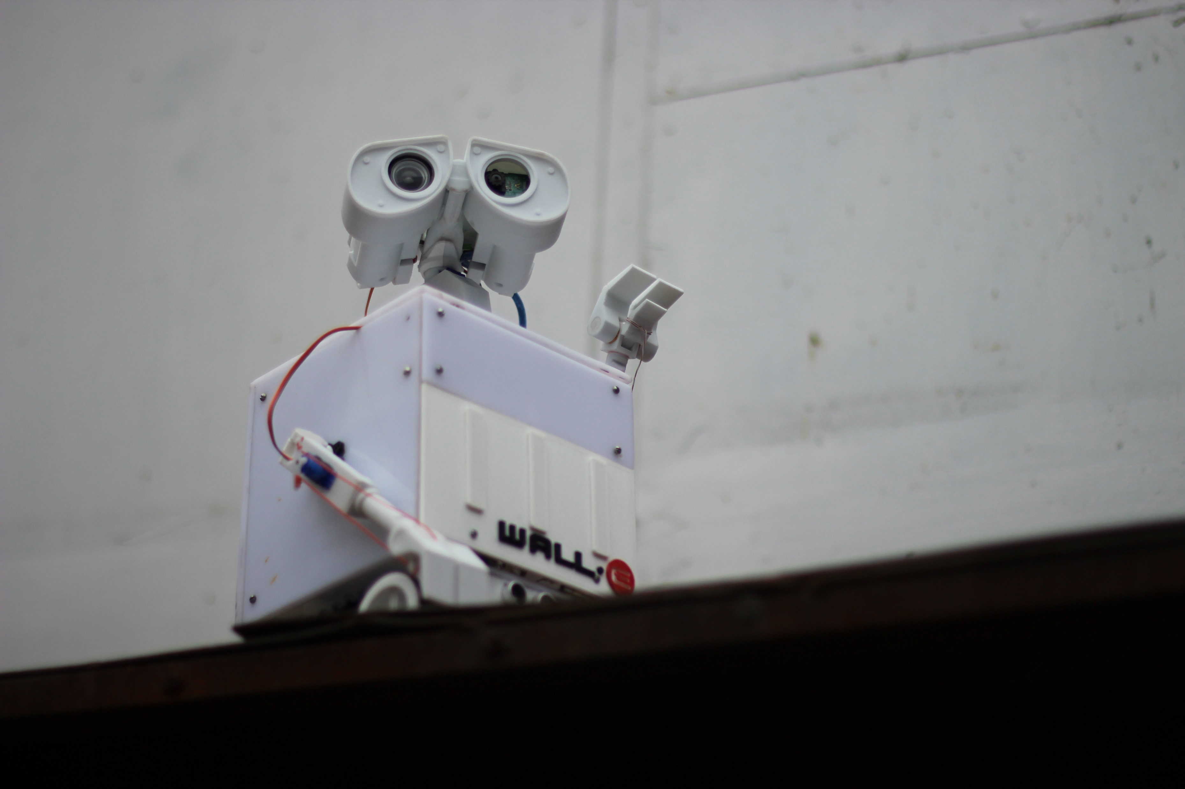
ОЦЕНКА РЫНКА
512 торговых центра и 15 956 сетевых ресторанов в России
74 торговых центра 6383 точки питания в Ростовской области
62 точки питания и 16 торговых центра в Таганроге

Slide 11
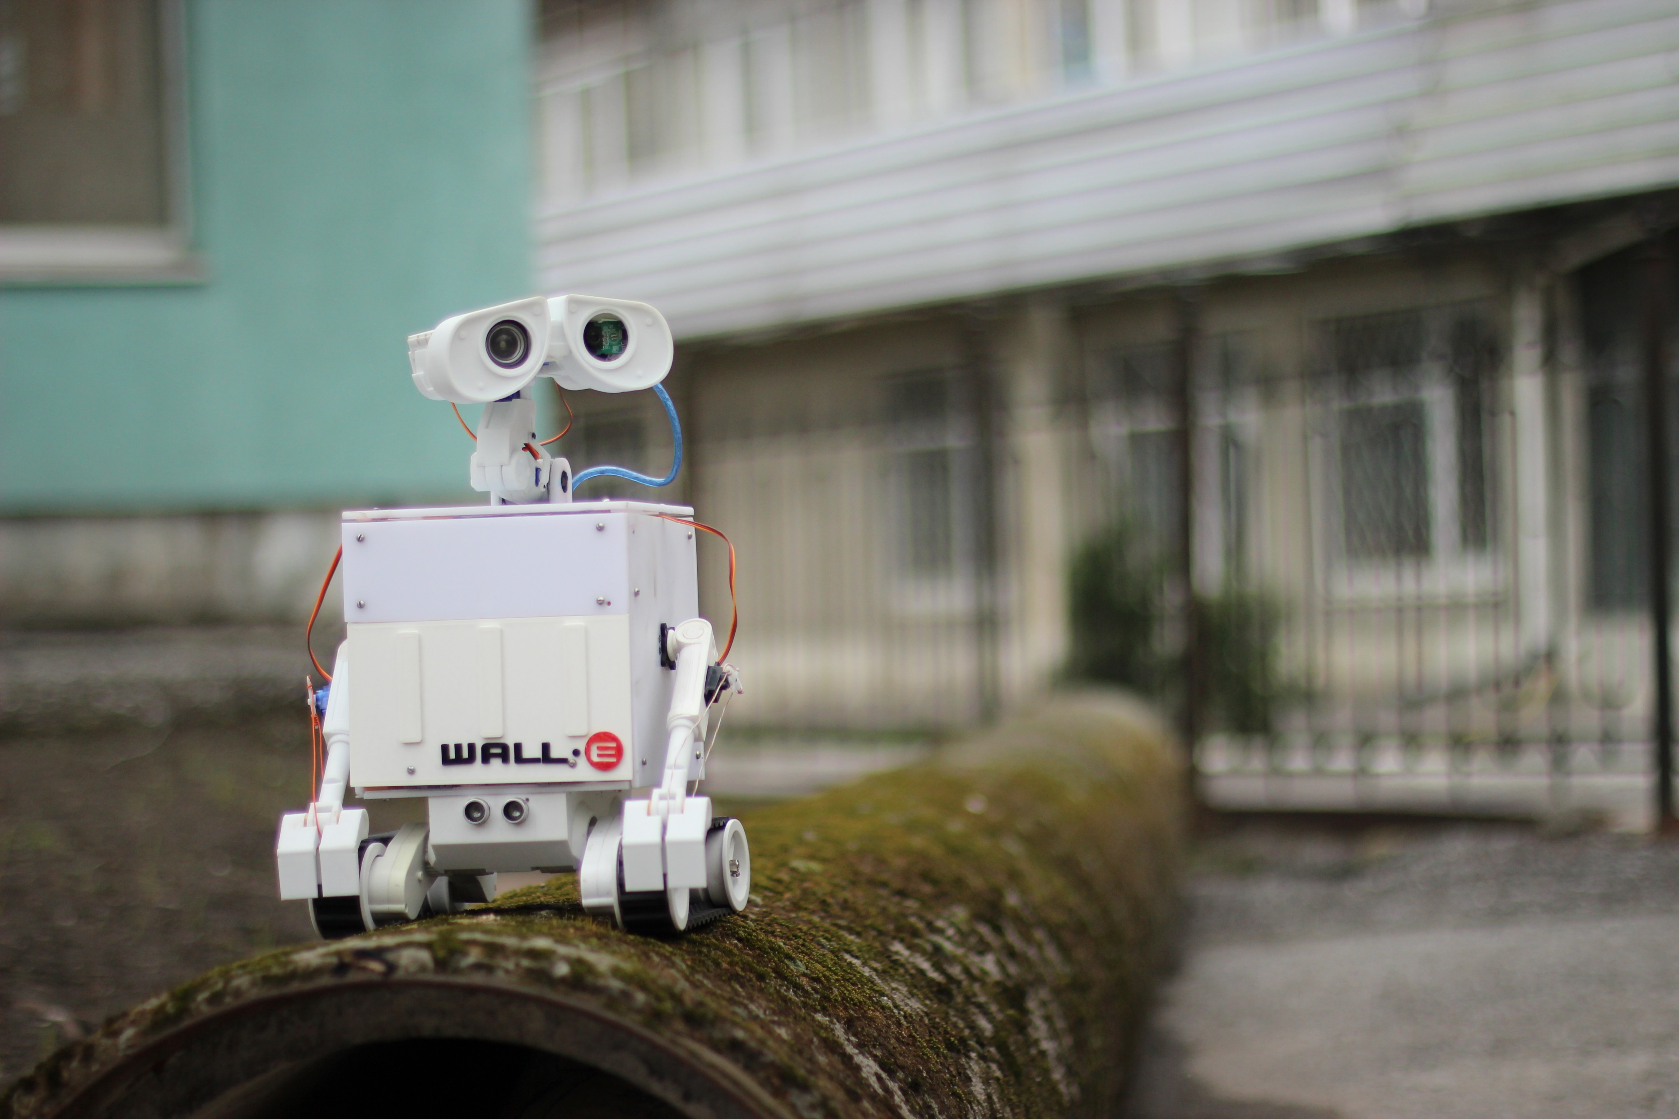
ПЛАН КОММЕРЦИАЛИЗАЦИИ
Презентация прототипа робота
Поиск инвесторов
Расширение области применения робота
Создание полноценного робота с учетом требований заказчика

Slide 12

АСПЕКТЫ КОММЕРЦИАЛИЗАЦИИ
В дальнейшей перспективе возможно расширить области использования робота. С различными модификациями станут возможны новые предназначения:
Робот-промоутер
Робот-администратор в медицинских учреждениях

